Slide 1



Slide 2


Universidad Autónoma del Estado de México
Facultad de Arquitectura y Diseño
Doctorado en Diseño
Unidad de Aprendizaje:
«Método de la Investigación Científica en el Diseño»
Clave DIS400 (10 Créditos)
Tema: 1. Epistemología del diseño como proceso cognitivo
El método: proceso lógico
Elaboró: Eska Elena Solano Meneses.
Octubre 2017

Slide 3
«Método de la Investigación Científica en el Diseño» Clave DIS400
(10 Créditos)
Tema: El método: proceso lógico

Slide 4
Índice
Introducción……………………………………………………………………………… 5
Objetivo…………………………….……………………………………………………… 6
Epistemología y hermenéutica………………………….……...………………………7
Visión Sistémica………………....…………………………………………………..…….10
El modelo cilíndrico: Una Hermenéutica Sistémica………………………………..12
La interpretación del diseño desde la transdisciplina……………………………..17
Esquema de construcción del Modelo: Principios, Estrategias y Conceptos de la Crítica Sistémica……………………………………………………………..…………20
Transición de la semiótica y la hermenéutica………………………………….…...23
La Pragmática como Convergencia entre la Semiótica y la Hermenéutica...26
Referencias……………………………..…………………………………………………..41
Guión explicativo……………………………………………………………………….…42

Slide 5
Introducción
La base epistemológica del diseño y la investigación constituyen el eje de este tema del programa de doctorado.
El presente documento responde a la intensión de analizar la epistemología del diseño desde perspectivas diversas, pero tomando como eje fundamental la hermenéutica como base de crítica y reflexión en el marco de la teoría de la complejidad y de los sistemas complejos.

Slide 6
Objetivo
OBJETIVO GENERAL DE LA MATERIA
Construir la capacidad de relación epistemológica en el diseño ante las nuevas condiciones de la sociedad del conocimiento en la complejidad.
CONTENIDO
1. Epistemología del diseño como proceso cognitivas
2. Razones generales de la educación en el diseño
3. Razones específicas en la educación en el diseño
4. Teorías del diseño
5. El método: proceso lógico

Slide 7
Epistemología y hermenéutica
Esta postura epistemológica se fundamenta en la construcción de un modelo que guíe la interpretación del diseño, bajo un concepto sistémico desde un enfoque cognitivo, semiótico y simbólico.
La hermenéutica sistémica se integra por los enfoques:
a).-cognitivo, dado que biológica y socialmente conduce a la comprensión del fenómeno a través de un conocimiento sustentado en la percepción y la asimilación experiencial,

Slide 8
b).-el enfoque semiótico ante la intención de acercarse al fenómeno a través de una interpretación fundamentada en los procesos perceptivos que detonó en una postura posestructuralista que intenta reconstruir el sentido original del objeto de diseño con el respaldo de la cultura que en él subyace

Slide 9
c).-simbólica derivado de lo social por hacer partícipe al hombre con sus complejas relaciones de identidad y pertenencia como argumentos supuestos del diseño.
La respuesta al planteamiento se resume en una Visión Sistémica, representada de manera cilíndrica, evidenciando su carácter relacional circular, sin aprecio de principio ni final.

Slide 10
Visión Sistémica
Esta visión se conforma por una construcción que atiende variables fundamentadas en los tres enfoques mencionados, para brindar al crítico o intérprete múltiples argumentos de discusión, deconstruyendo la interpretación para después co-construirla en una hermenéutica icónica.

Slide 11
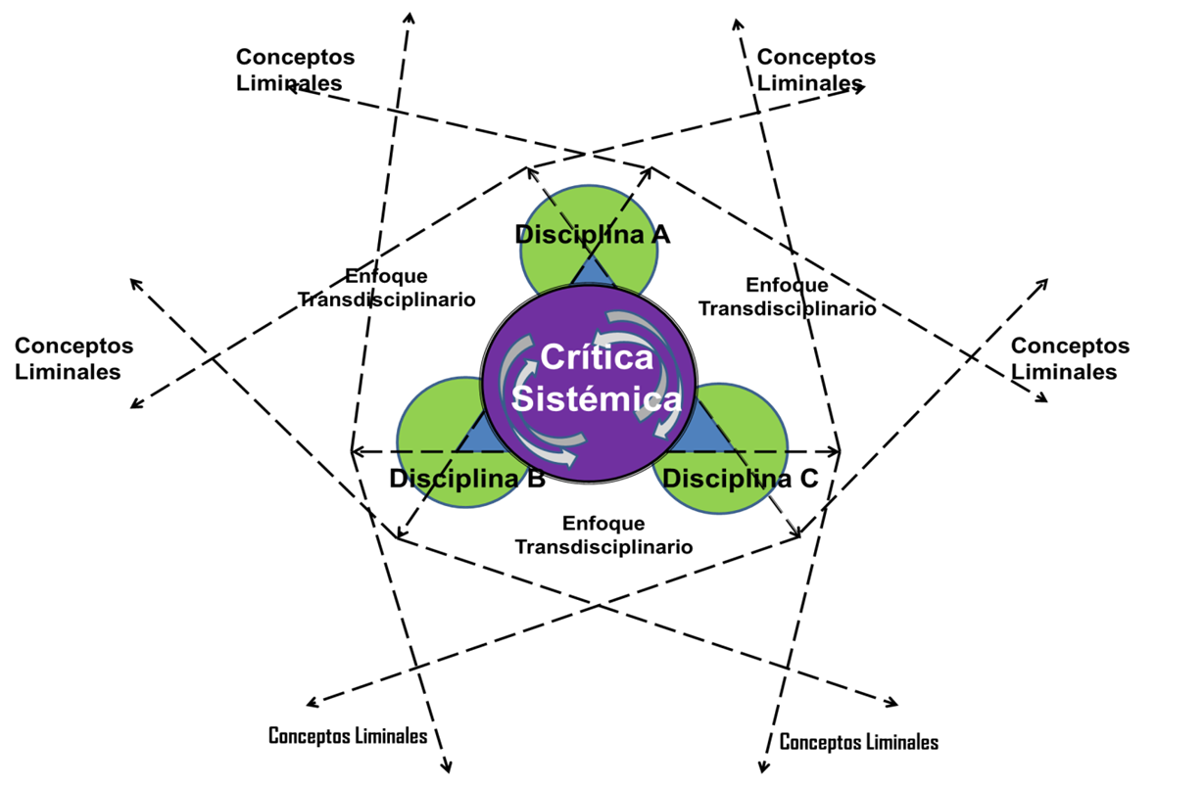

Las conclusiones nos permiten valorar la posibilidad de la Visión Sistémica, como un medio para acercar al intérprete al diseño desde diversas perspectivas, permitiendo profundizar los argumentos de análisis, pero sin extraviarse apoyándose en la relación analógico-simbólica.

Slide 12
El modelo cilíndrico: Una Hermenéutica Sistémica
La intención de desarrollar una hermenéutica con tres diferentes fundamentos parte de la idea de generar una visión más amplia y mejor sustentada, apoyada en un discurso transdiciplinario que enriquezca la interpretación del objeto de diseño.
Dado que se constituye de tres grandes sistemas o triadas (enfoque cognitivo, semiótico y simbólico), el modelo se construye entrelazando esta triada con una visión cilíndrica.

Slide 13
La visión cilíndrica da cuenta de esa complejidad, al tiempo que elimina la posibilidad de generar clivajes entre los mismos, permitiendo de manera natural deambular por los tres horizontes, que se diluyen en el desensamblaje cilíndrico que complementa mi visión de Hermenéutica Sistémica, y cuyas variables conducen la interpretación por campos anteriormente inexplorados.

Slide 14
Como resultado de este concepción, es posible la pertinencia de proponer una visión cilíndrica, contenedora de un helicoide dialéctico, que presenta una visión continua, es la que los espacios intersticiales permitan la generación de conceptos liminales, ubicados en el umbral de más de una disciplina, pero que tengan la propiedad de, apoyados en la analogía, transferirse en terrenos provenientes de otros contextos disciplinarios (Imagen 1).

Slide 15
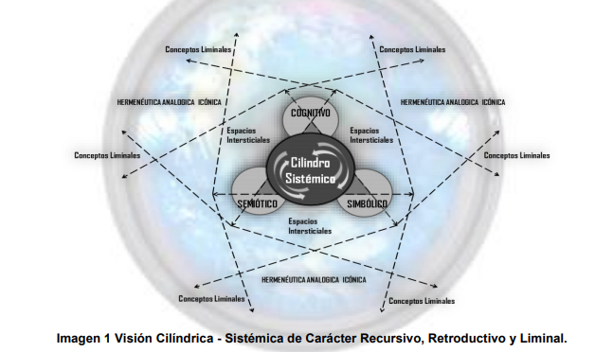
Fuente Propia

Slide 16
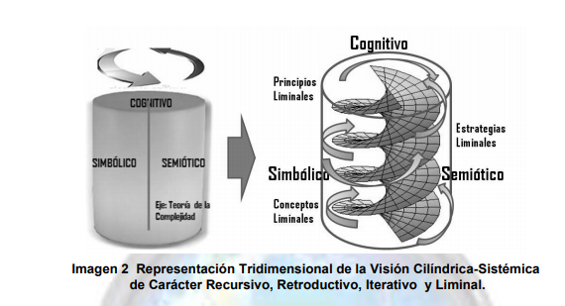
El cilindro presentado ahora en volumen representa la evolución de un concepto que generó en un círculo cuyo giro sin fin representa la idea de recursividad, retroductibidad y liminidad de la crítica propuesta, al tiempo que da lugar al helicoide como se percibe en la Imagen 2.

Slide 17
La interpretación del diseño desde la transdisciplina
Esta visión sistémica (representada en el cilindro) da lugar a la incorporación de las variables que se sustentan en los tres enfoques mencionados, y que ahora se presentan con un desensamblaje del cilindro, en el que se aprecian las variables en las que se genera la hermenéutica, resaltándose los espacios intersticiales, que propician el surgimiento de conceptos liminales.

Slide 18
El enfoque sistémico se construye de:
1 Variables Cognitivas
2 Variables en el intersticio entre lo simbólico y lo cognitivo
3 Variables de la semiótica posestructuralista
4 Variables en el intersticio entre lo semiótico y lo cognitivo
5 Variables de lo simbólico
6 Variables en el intersticio entre lo semiótico y lo simbólico

Slide 19
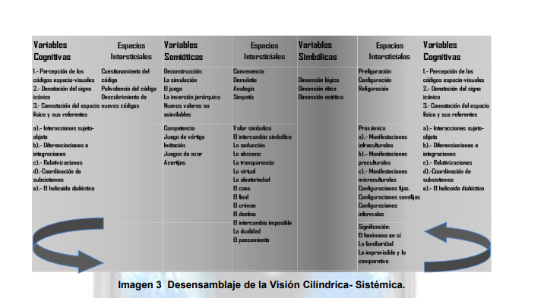
En el esquema del desensamblaje del cilindro (imagen 3) se presentan variables entre las que se pueden distinguir indistintamente principios, estrategias y conceptos emanados desde cada enfoque, todos ellos muestra clara del pensamiento posmoderno con el que se pretende encarar al objeto de diseño.

Slide 20
Esquema de construcción del Modelo: Principios, Estrategias y Conceptos de la Crítica Sistémica
Tomando como fundamento la Hermenéutica Analógica de Beuchot (2000), es posible establecer los principios del modelo, estos son:
1. No hay código unívoco, la referencia es analógica, subjetiva y relativa.
2. La relación analógica posibilita múltiples selecciones, dependiendo del ámbito cultural.
3. La analogía posibilita conexiones transculturales.
4. La analogía obedece más a una carga de diferencias que similitudes.
5. La interpretación, aún al ser relativa, es imprevisible.

Slide 21
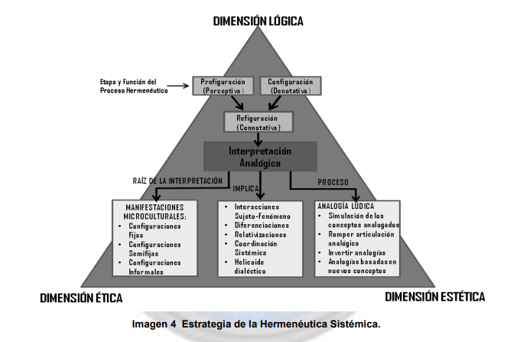
Por su parte, la estrategia se enmarca en las tres dimensiones de la Topogénesis: La dimensión lógica, la dimensión ética y la dimensión estética, desde las cuales se interpreta el diseño. (Imagen 4).

Slide 22
El proceso se inicia con las etapas del proceso hermenéutico, que van de la Prefiguración que cumple una función perceptiva, la Configuración, que cumple una función denotativa, hasta llegar a la Refiguración de función connotativa.
La misma interpretación analógica implica procesos como las interacciones sujeto fenómeno, diferenciaciones, relativizaciones, la coordinación sistémica y el horizonte dialéctico.

Slide 23
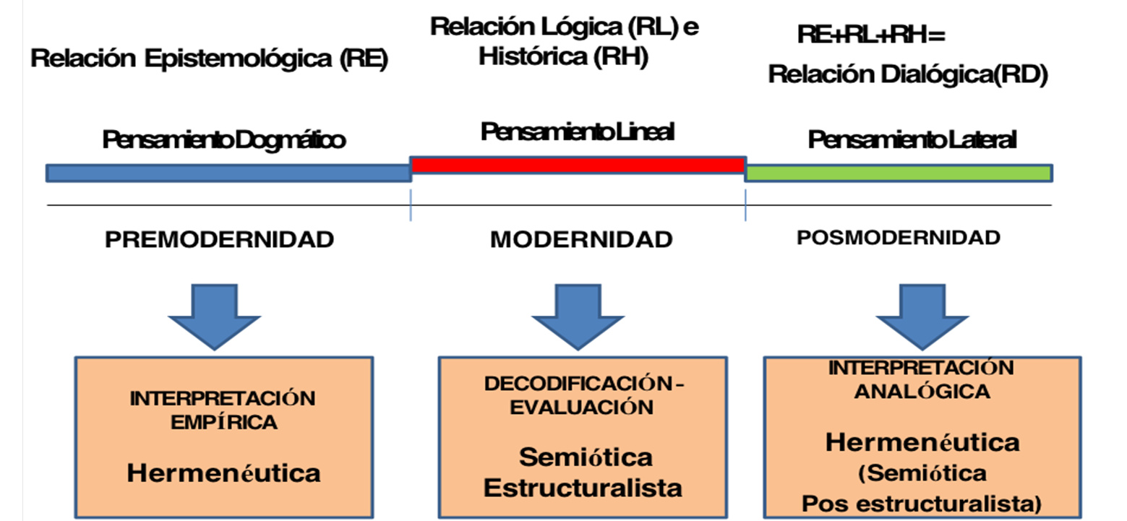
Transición de la semiótica y la hermenéutica

Slide 24
La epistemología del diseño muestra la transición de la hermenéutica y la semiótica como recursos para pensarlo como respuesta a su contexto: esta relación es determinado por los cambios paradigmáticos en los tipos de pensamiento y en los periodos históricos.

Slide 25
El deambulantaje de la hermeneútica y la semiótica se entienden con la relación que establecen ambas disciplina a través de la pragmática, es decir, la manera en que los conceptos son utilizados o interpretados.

Slide 26
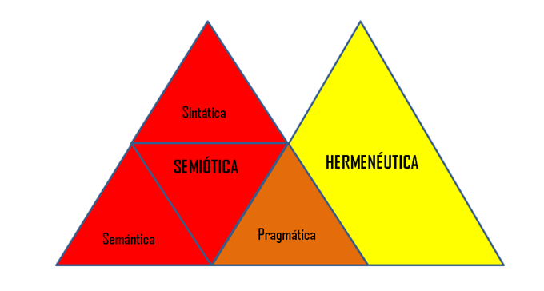
La Pragmática como Convergencia entre la Semiótica y la Hermenéutica.
SIGNO
SÍMBOLO

Slide 27
Con Peirce es posible entender la importancia del pragmatismo en en el diseño, pues conduce a la generación de una postura crítica y reflexiva, tanto en el proceso de generación como de interpretación.

Slide 28
Pragmatismo (pragma=acción)
Método para aclarar las ideas
Determinar su significado
Establecer una postura crítica.
“para comprobar el significado de una concepción intelectual, hay que considerar las consecuencias prácticas que podrían derivarse necesariamente de la verdad de tal concepción; y la suma de tales consecuencias constituirá el significado completo de la concepción" (Peirce, 1974)

Slide 29
Como se aprecia, la epistemología del diseño esta definido por perspectivas que derivan de la hermeneútica, el pragmatismo y la transdiciplina.

Slide 30
Epistemología del diseño
Hermenéutica: múltiples interpretaciones
Pragmatismo: supone que toda teoría es provisional
Transdiciplinaria: permite encontrar nuevos conceptos liminales de análisis no explorados

Slide 31
Referencias
1. Augé, M. (2002). Los “no lugares” espacios del anonimato. Una antropología de la sobremodernidad. Barcelona: Gedisa. Barcelona: Gedisa.
2. Baudrillard, J. (2002). Contraseñas. Barcelona: Anagrama.
3. Beuchot, M. (2000). Tratado de Hermenéutica Analógica. Hacia un nuevo modelo de interpretación (2da ed.). México, D:F:: ITACA- UNAM.
4. Eco, U. (1999). Estrctura Ausente. Barcelona: Trotta.
5. Foucault, M. (2001). Las palabras y las cosas. México, D.F.: Siglo XXI editores.
6. García, R. (2000). El conocimiento en construcción. De las formulaciones de Jean Piaget a la teoría de los sistemas complejos. Barcelona, España: Gedisa.
7. Mandoki, K. (2006). Estética Cotidiana y Juegos de la Cultura. México: Siglo XXI.
8. Muntañola, J. (2009). Topogénesis, fundamentos de una nueva arquitectura. Barcelona: Ediciones UPC.

Slide 32
Guión Explicativo
Propósito
El propósito de esta presentación es introducir al alumno hacia conceptos propios de la epistemología del diseño con una perspectiva compleja
De la misma manera la presentación va mostrando diferentes perspectivas orientadas la construcción epistemológica del diseño.

Slide 33
En la diapositiva 7 a la 9 se desarrollan conceptos básicos de la los criterios de la epistemología y la hermenéutica en el marco de la complejidad
En la diapositiva 10 y 11 se expone el concepto de visión sistémica como fundamento epistemológico del diseño
En las diapositivas de la 12 a la 16 se presenta el Modelo Cilíndrico como modelo de hemeneusis para la interpretación del diseño
En la diapositiva 17 y hasta la 22 se propone la interpretación del diseño desde la transdisciplina
En la diapositiva 23 y 25 se analiza la transición de la semiótica y la hermenéutica
En las diapositivas de la 26 a la 30 se expone la importancia de la Pragmática como Convergencia entre la Semiótica y la Hermenéutica.
En la diapositiva 31 se marcan las referencias consultadas

